Slide 1
数据采集与 物联网
Data Acquisition and
Internet of Things

Slide 2

数据采集与物联网
胡继承
武汉大学计算机学院
jicheng @ yahoo . com
计算机学院大楼 E座 E315 房间
办公电话: 027-68776033

Slide 3
教材
国内现有教材几乎全部偏硬件方向，本课程授课对象为软件方向学生
综合多个教材、顺应开源的发展趋势，逐渐形成自己的课程讲义

Slide 4
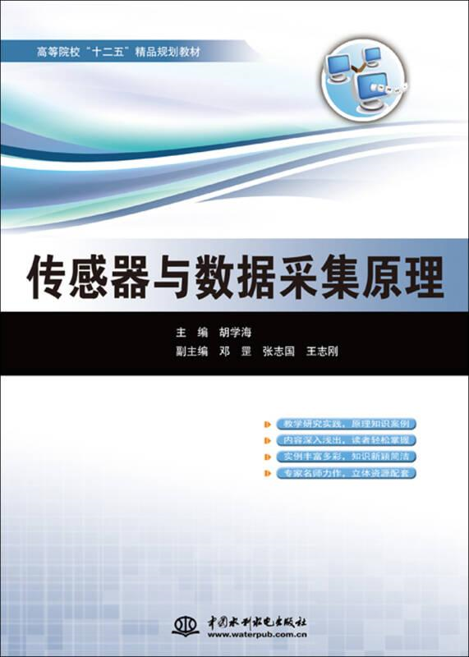
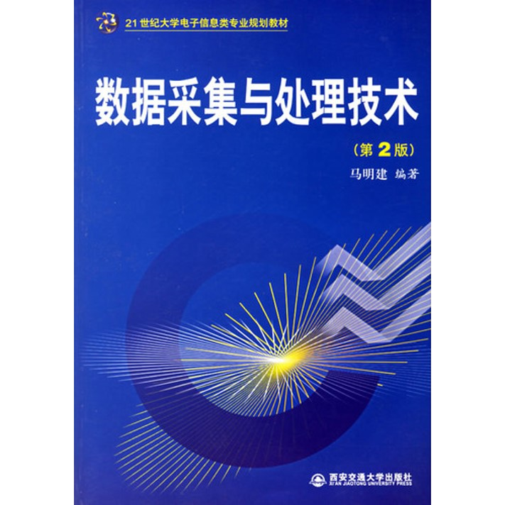
参考书目

Slide 5
课程要求
课堂要求
保持课堂安静
多动手练习(软硬件)、多写代码(C/C++)
不缺课
不迟到
让教学过程成为增长知识、钻研技术的乐之者之旅
阅读
上网搜索并钻研
编码

Slide 6
课程成绩评定方式
课程报告 — 80 %
将课堂笔记及幻灯片并参照课程网站资料整理成课程讲义
平时 — 20 %
考勤（6次课每次2分，前2次不计分） — 12 %
其它表现 — 8%

Slide 7
现在正式开始教学 ...

Slide 8
第一章 基础理论及技术介绍
本章欲达成目标:
找点感觉、熟悉术语
明确本课程如何优化软件方向研发人员的知识结构以适应时代的发展
更深入详细的内容在后续课程教学中逐渐展开
方法:
以智能穿戴、智能家居、智能汽车、智能制造作为例子
以硬件软件化为抓手
从软件的角度增强对智能系统的理解和架构的认识
内容概述:
传感器与传感器模组
什么是物联网?
有哪些协议?协议层次, 服务模型
人工智能时代的边缘计算
相关技术及架构
性能: 时延、安全、可靠性
历史及未来
本章只概述现有的基础理论及技术
不进行详细理论及技术探究

Slide 9
第一章: 提要
1.1 智能时代
1.2 环境感知 —— 数据采集
传感器与传感器模组
传统数据采集系统
1.3 动态反馈 —— 物联网
1.3 网络核心
电路交换, 分组交换, 网络结构
1.4 Intelligence at the Edge for DA & IoT
1.5 协议层次, 服务模型
1.6 网络攻击: 安全
1.7 历史

Slide 10
1.1 智能时代
从万物互联到万物智能
第一波：智能手机
第二波：智能家居
第三波：智能制造、智能汽车
网络时代正在快速向智能时代演化，AIoT成为新时代高科技公司的标配
功能物品成为智能装置的两大前提
集成了某些环境动态感知技术，包括：传感器、数据采集分析软件
能够通过某种方式连接互网，例如：物联网、CAN或5G
智能装置的一大特征
对环境改变的动态反馈，通常：内建人工智能的功能软件或连接的执行机构
数据采集
物联网
数据采集与物联网是AI时代的关键技术 ！
Notes:
10

Slide 11

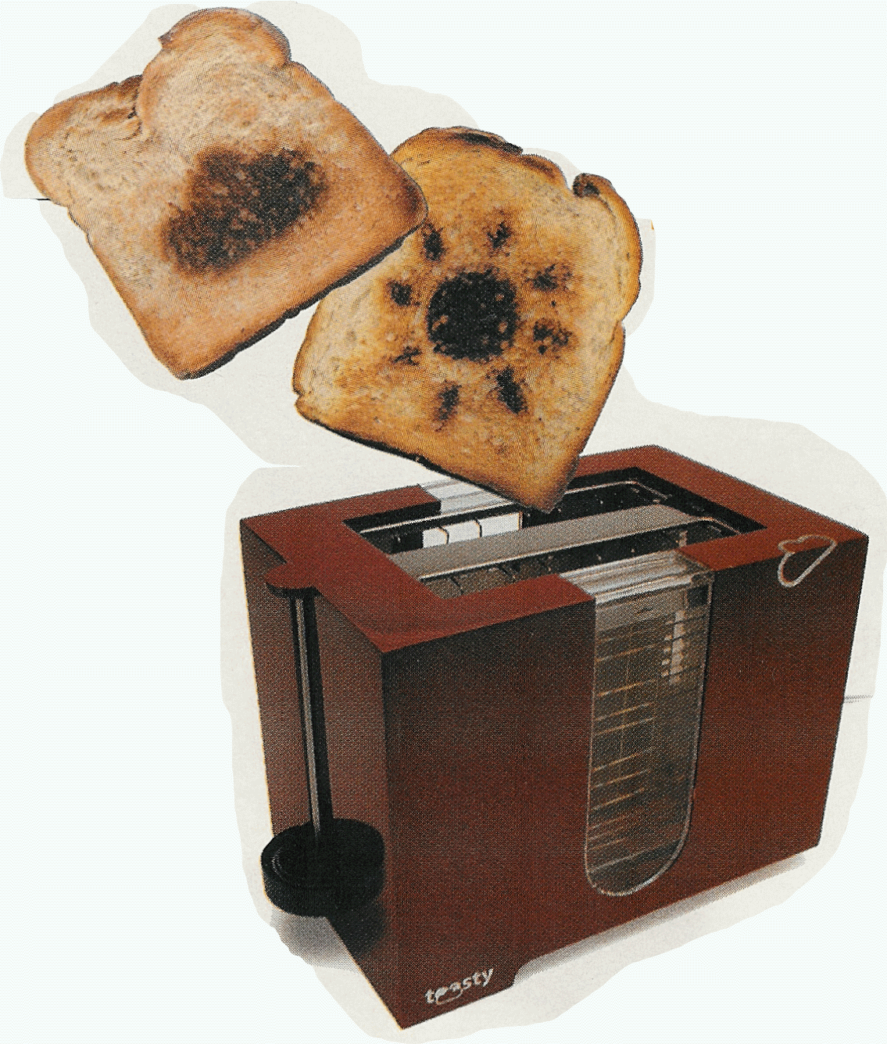

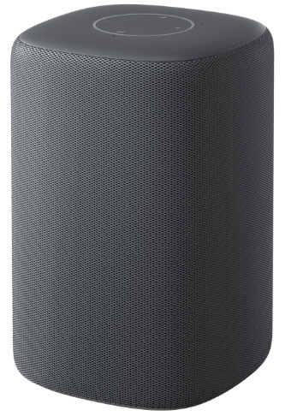
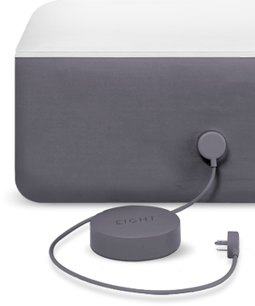
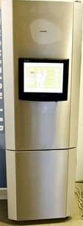
智能装置例子
智能土司机 +
天气预报
IP 相框
http://www.ceiva.com/
Tweet-a-watt:
用电量监测
Slingbox: 远程查
看、控制有线电视
智能床垫
智能冰箱
小米智能音箱

Slide 12
1.2 数据采集
对目标装置的环境进行感知，包括：
常见物理量：温度、压力、流量
环境音视频
工艺参数
评价数据采集的标准
采样精度
采样速度
数据采集的目标
对环境改变能按照系统要求的精度进行采样
尽可能提高采样速度，以满足实时动态处理及反馈，从而满足智能控制的要求
Notes:
12

Slide 13
1.2 数据采集
系统组成：
硬件
软件
系统架构：
Notes:
13

Slide 14
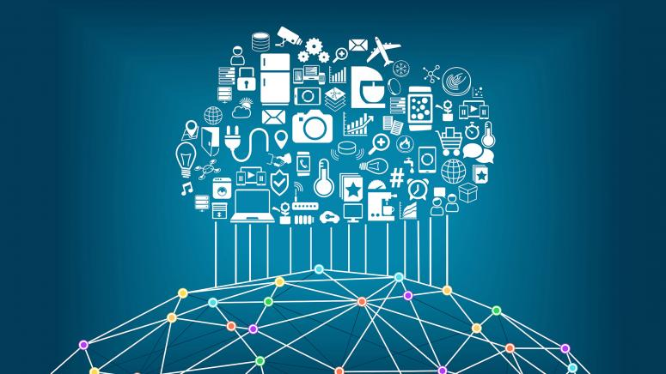
1.3 物联网简介
连接物理对象(“物”)的网络 the network of physical objects —“things”
that are embedded with sensors, software, and other technologies for the purpose of connecting and exchanging data with other devices and systems over the internet
规模远大于移动互联网、互联网
2020年大约 100 亿
2025年预计 220 亿
2035年预计超万亿
Notes:
14

Slide 15
第一章总结
覆盖大量内容!
物联网概述
什么是数据采集?
you now have:
课程的背景、总览、感觉
更深入、具体的内容等待下章开始接续!

Slide 16
Homework
完善课堂笔记的内容

